Slide 1
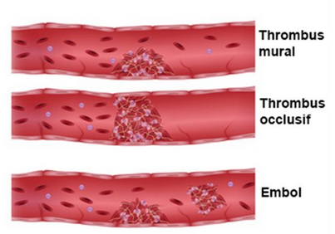
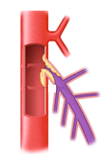
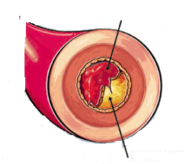
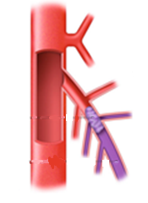
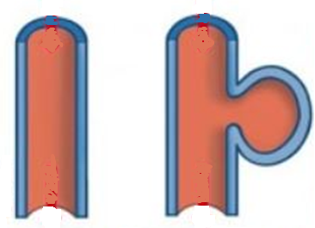
Ischémie mésentérique aiguë occlusive
Embolie artérielle
Thrombose artérielle
Thrombose occlusive
Plaque d’athérome
A
B
Fig. n°10: Embolie et thrombose
Fig. n°12: thrombose occlusive sur une plaque d’athérome au niveau de l’ostium de l’AMS
thrombose
Artère colique moyenne
Embolie occlusive
AMS
Une embole
Aorte saine
Aorte avec anévrisme
Fig. n°11: Embole occlusive en amont de l’ACM
Fig. n13°: Une embole provenant
d’un anévrysme
de l’aorte
Notes:
Ischémie mésentérique aiguë occlusive:
L’ emble et la thrombose sont des caillots sanguins, l’embole se détache d’une thrombose comme on le voit sur la fig. n°
L’embolie occlusive de l’AMS siège souvent en amont de l’artère colique moyenne
Une plaque d’ athérome (schémas A et B) est une accumulation de cellules, du cholestérol et du calcium entre l’intime et la média de l’artère. Elle fait rétrécir la lumière du vaisseau: on parle de sténose athéromateuse.
En cas de rupture de la plaque d’athérome, une thrombose se forme et obstrue la lumière artérielle déjà en sténose.
La plaque d’athérome siège souvent au niveau de l’ostium de l’AMS, voir schéma A.
La figure n° montre une embolie se détachant d’une thrombose formée au sein d’ un anévrisme de l’aorte.
En somme,
Les thromboses artérielles sont proximales et les embolies sont plutôt distale.
Cela signifie que:
Une ischémie de l’ensemble du grêle, du colon droit et 2/3 du colon transverse est causée par une thrombose artérielle compliquant une sténose artérielle en rapport avec une plaque d’athérome au niveau de l’ostium de l’AMS.
Les embolies artérielles siègent en amont de l’artère colique moyenne et après les premières artères jéjunales ou au niveau des artère jéjunales ou iléales . Ils provoquent ainsi des ischémies segmentaires jéjunales ou iléales, ou des ischémies de l’iléon et du colon droit.

Slide 2
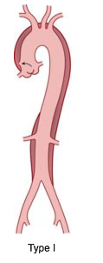
aorte
Hématome intramural
AMS
Dissection isolée de l’AMS
Dissection aortique extensive
Fig. n° 14: La dissection
Notes:
La dissection aortique ( c’est la rupture longitudinale de la média de l’aorte et l'irruption de sang à l'intérieur de sa paroi constituant un hématome intramurale et une thrombose) se complique fréquemment d’une extension vers ses branches de division y compris l’AMS.
La dissection isolée de l’AMS: - La déchirure intimale se localise dans la portion rétropancreatique de l’artère mésentérique supérieure
- la lumière de l’AMS sera comprimée par l’hématome et la thrombose intramuraux

